Slide 1
EDUKAČNÉ PROSTREDIE NA PROGRAMOVANIE HUDBY PRÍSTUPNÉ PRE NEVIDIACICH ŽIAKOV SEKUNDÁRNEHO VZDELÁVANIA
Jakub Švorc

Slide 2
Detaily k práci
Školiteľka: doc. RNDr. Ľudmila Jašková, PhD.
Cieľ práce: Vytvoriť programovacie prostredie umožňujúce programovať hudbu pozostávajúcu z viacerých paralelne znejúcich melódií. Dôraz bude kladený na zabezpečenie plnej prístupnosti a efektívnej práce s editorom kódu pre žiakov so zrakovým postihnutím
Cieľová skupina: 2. stupeň ZŠ

Slide 3
Podobné aplikácie

Slide 4
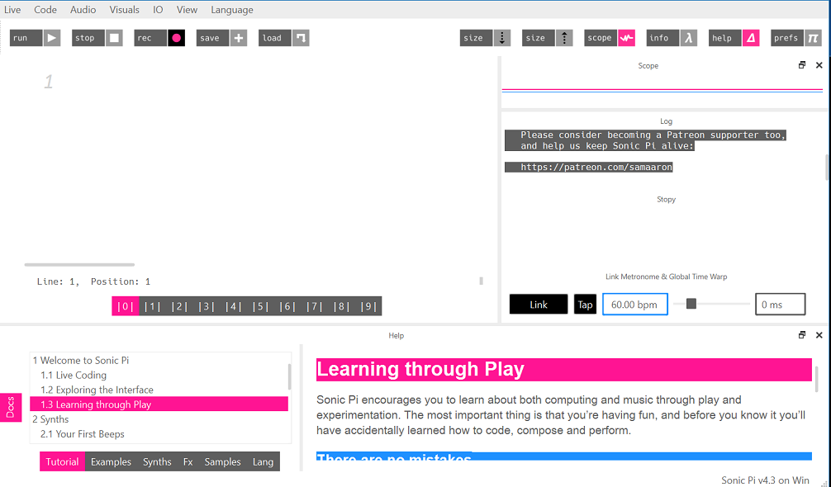
SonicPi
Sam Aaron
Podpora štandardného aj zvukového programovania
Jednoduchá aj komplexná syntax (veľa parametrov) a základné programové konštrukcie
IDE s vlastným jazykom
Bohatá škála vytvárania zvukov a ich rôzne úpravy

Slide 5
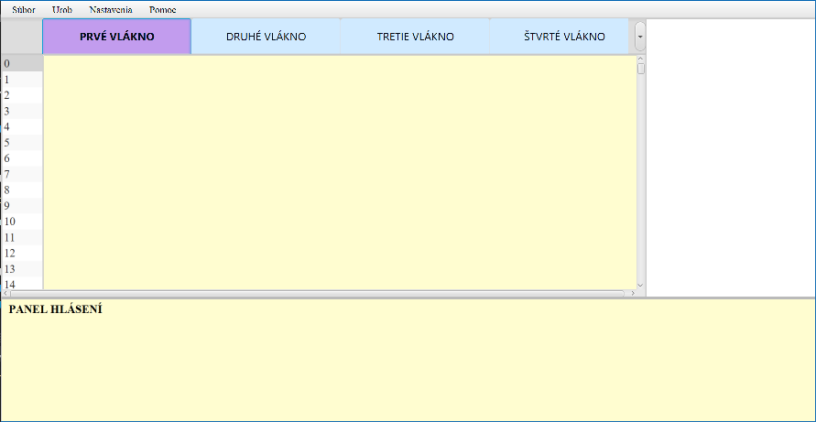
TonIK2
Práca s hotovými príkazmi
Output panel
Práca s premennými
Programové konštrukcie
Plne ovládatelné klávesnicou

Slide 6
Implementácia

Slide 7
Postup pri riešení práce
Spracovanie článkov
Prehľad vhodných technológií
Zadefinovanie syntaxe
Aplikácia na test s čítačom obrazovky
Porovnanie kompilácie proti interpretácií jazyka
Začatie implementácie

Slide 8
Implementácia
Voľba vhodného nástroja
Python vs. JavaFx vs. .NET WPF + knižnice
Malá testovacia aplikácia
Tvorba GUI
Interpreter
naivný spôsob spracovania programu
Kompilátor a virtuálna mašina
zjednodušený bez programovacích konštrukcií

Slide 9
Implementácia - pokračovanie
Prehrávanie tónu
Spracovanie dodatočných parametrov
Zmena nástroja
Cyklus s počtom opakovaní (for loop)
Kontroly syntaxe počas kompilácie
Terminál na debugovanie a hlásenie chýb

Slide 10
Ukážka

Slide 11
Zdroje

Slide 12
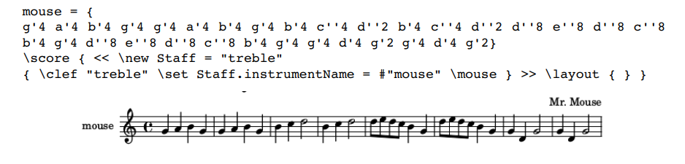
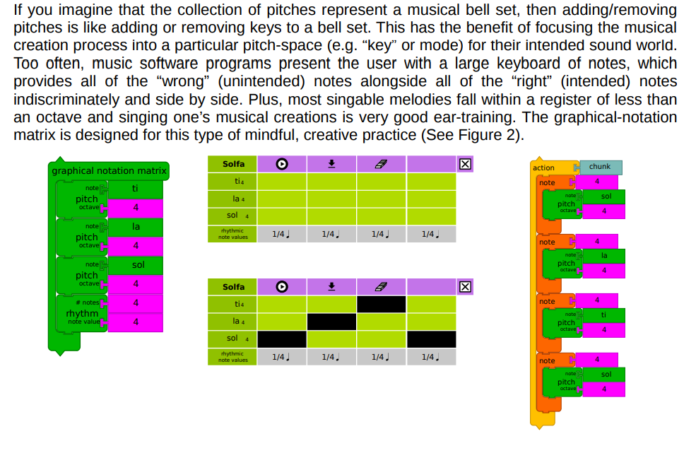
Music Blocks: A Musical Microworld
Walter Bender
Devin Ulibarri
Yash Khandelwal

Slide 13
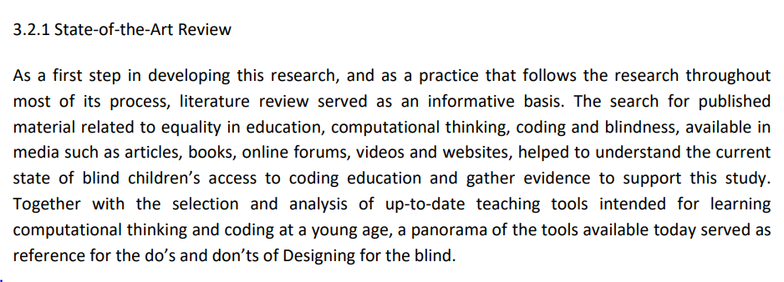
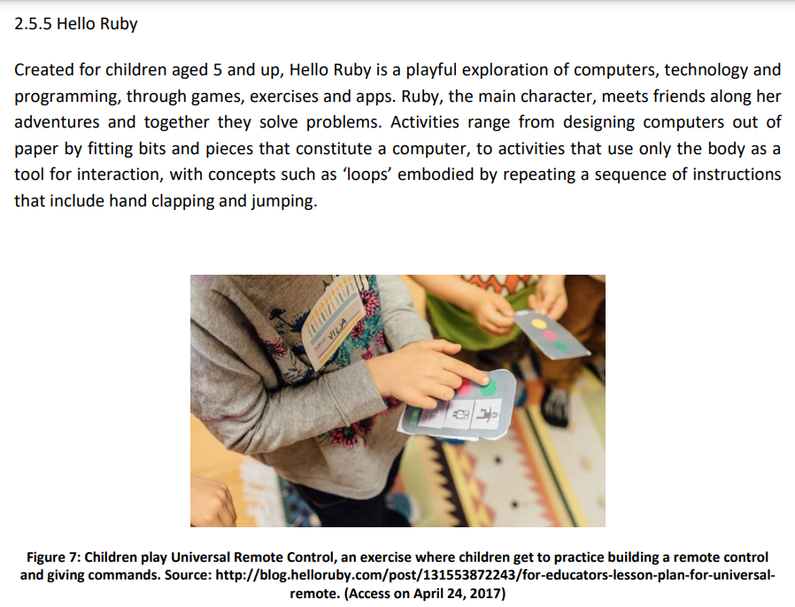
Designing educational programming tools for the blind: mitigating the inequality of coding in schools
Clarissa Correa de Oliveira

Slide 14
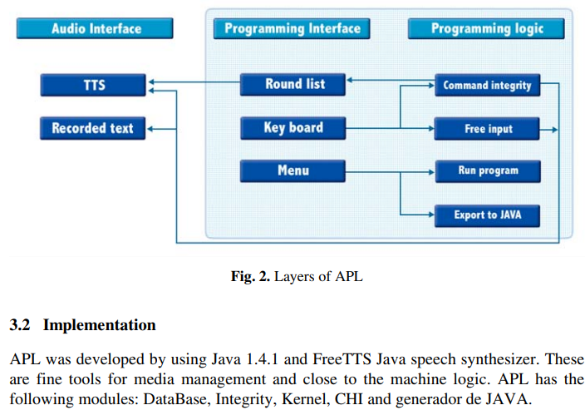
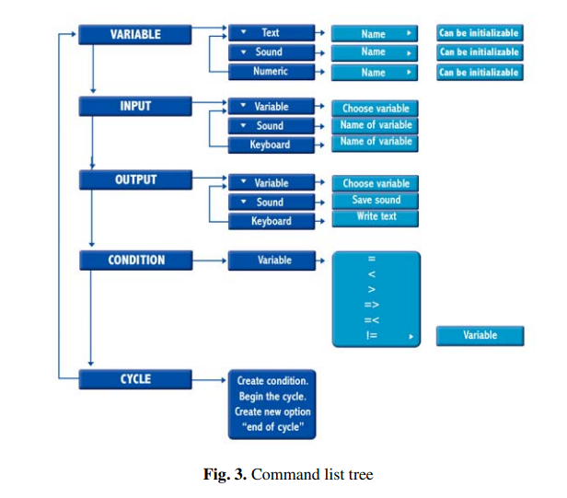
APL: Audio Programming Language for Blind Learners
Jaime Sánchez

Slide 15
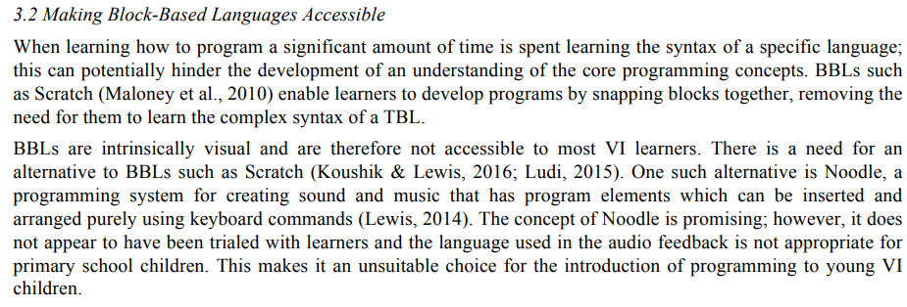
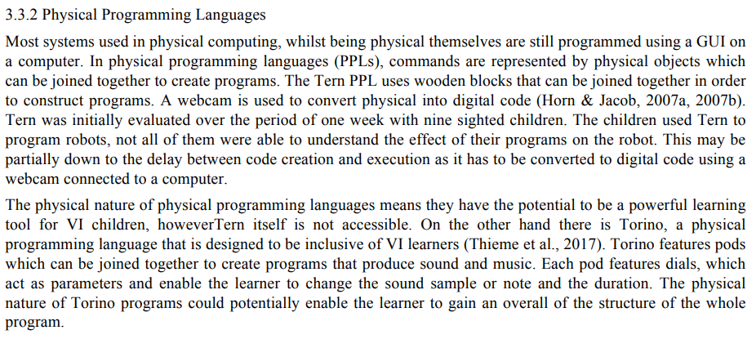
Making Programming Accessible to Learners with Visual Impairments: A Literature Review
Alex Hadwen-Bennett
Sue Sentance

Slide 16
Budúce ciele

Slide 17
Budúce cieľe
Práca s premennými
Podprogramy
Vetvenie
Vlákna a súbežné prehrávanie
Kompatibilita s NVDA
Skúmanie používania v praxi spolu so žiakmi cieľovej skupiny

Slide 18
Ďakujem

